Slide 1

ACİLDURUM EYLEM PLANLARI

Slide 2
Copyright by Meditek Yazılım – www.meditekyazilim.com

Slide 3

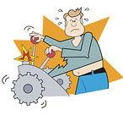

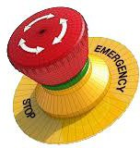

























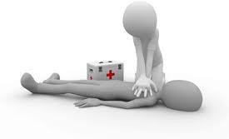




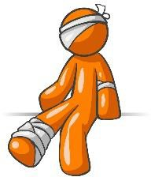












İŞ KAZASI EYLEM PLANI
Kazanın Niteliğini Belirle
Makine Ekipman Hasarı
Duruma uygun Acil Eylem Planını Uygula
Hasarın etkilerini gider
Yasal duruma göre SGK'ya bildirim yap
İnsan Gücü Kaybı
Ölü Var
Kaza Yerine Müdahale Etme
İş Sağlığı ve Güvenliği Birimine haber ver
Kaza Raporu Hazırla
İlk müdahaleyi yap
Evet
Hayır
Tekrar Kaza Olmaması İçin Önlem Al
Yaralı Var
İl Yardım Sertifikan Var mı ?
Ambulans Çağır (112)
Copyright by Meditek Yazılım – www.meditekyazilim.com

Slide 4










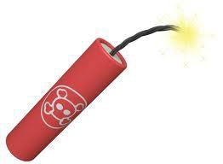



























SABOTAJ & PATLAMA EYLEM PLANI
Yangın
Makine Ekipman
Hasarı
Duruma uygun Acil
Eylem Planını Uygula
Toplanma Bölgesine Git
Patlayıcı Madde
Sabotaj Şeklini Belirle
İş Sağlığı ve Güvenliği Birimine haber ver
Ölü Var
Olay Yerine Müdahale Etme
Mekanik
Bakteriyel
İlk müdahaleyi yap
Evet
İnsan Gücü Kaybı
Yaralı Var
İl Yardım Sertifikan Var mı ?
Hayır
Ambulans Çağır (112)
Kimyasal
Copyright by Meditek Yazılım – www.meditekyazilim.com

Slide 5



























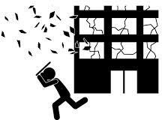





DEPREM EYLEM PLANI
Deprem anında etrafındakileri sesli
olarak uyar
Dışarıya açılan kapıya yakın mısın ?
Evet
Bulunduğun yerden uzaklaş
Duruma uygun Acil
Eylem Planını Uygula
Hayır
Elektrik ve gazı kes
En yakın korunma
bölgesine yönel
Deprem geçti mi ?
Evet
Toplanma
Bölgesine Git
Olay Raporu Hazırla
İlk yardım uygula
Oluşan aksaklıların tekrar etmemesi İçin önlem al
İlk Sarsıntı geçti mi ?
Düşebilecek Cisimlerden
korunarak Binayı terk et
Copyright by Meditek Yazılım – www.meditekyazilim.com

Slide 6





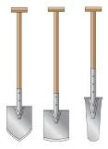








SEL – SU BASKINI EYLEM PLANI
Sel-Su Baskını anında etrafındakileri sesli olarak uyar
Durumu İş Güvenliği Birimine bildir
Duruma uygun Acil
Eylem Planını Uygula
Yaralı Var
Evet
Hayır
Elektrik ve gazı kes
Toplanma
Bölgesine Git
Saha imkanları sel ve su baskınını önlemek için yeterli ise müdahale et
Olay Raporu Hazırla
En yakın korunma bölgesine taşı
İlk yardım uygula
Oluşan aksaklıların tekrar etmemesi İçin önlem al
Acil Servisi Ara
Copyright by Meditek Yazılım – www.meditekyazilim.com

